Slide 1
Introduction à l’interfaçage
avec le microcontrôleur Arduino
TEJ3M

Slide 2
Qu'est-ce que l'interfaçage?
Dans les ordinateurs, une interface est un point où des informations ou des données peuvent être transmises entre des appareils.
L'interface utilise une combinaison de composantes et de logiciel (programmation) pour permettre la communication.
Dans ce cours, nous utiliserons un microcontrôleur Arduino avec une connexion USB.

Slide 3
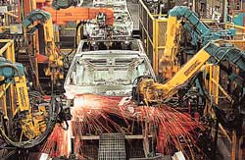
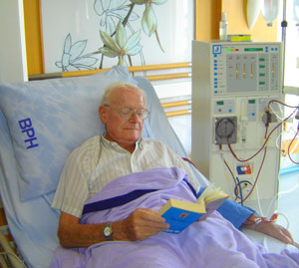
Interfacer dans le monde réel
Robots contrôlés par un automate programmable (PLC) dans une usine automobile. Dans cet exemple, il est utilisé pour souder des joints sur le châssis de l'automobile.
Appareil d'hémodialyse reproduisant la fonction d'un rein humain. L'"interface" est ici un dispositif médical contrôlé par ordinateur.

Slide 4
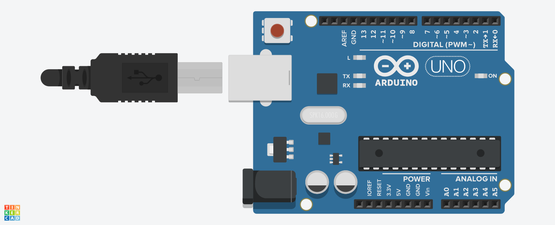
Qu'est-ce qu'un Arduino?
Un contrôleur logique programmable qui utilise des signaux à basse tension
Est programmé en langage Arduino IDE (basé sur le C)
Peut envoyer et recevoir des signaux (tant numériques qu'analogiques)
*Plus ample information à https://store.arduino.cc/usa/arduino-uno-rev3 et
https://www.arduino.cc/en/Guide/ArduinoUno

Slide 5
Comprendre l'environnement
La langage de programmation d’un Arduino est le C
Nos activités ne nécessiteront pas d'expérience préalable en matière de programmation
Chaque fois que vous avez des problèmes, je vous renvoie d'abord au site web Arduino.cc, qui est une excellente ressource
*Plus ample information à http://arduino.cc/en/Guide/Environment
et https://www.arduino.cc/en/main/software

Slide 6
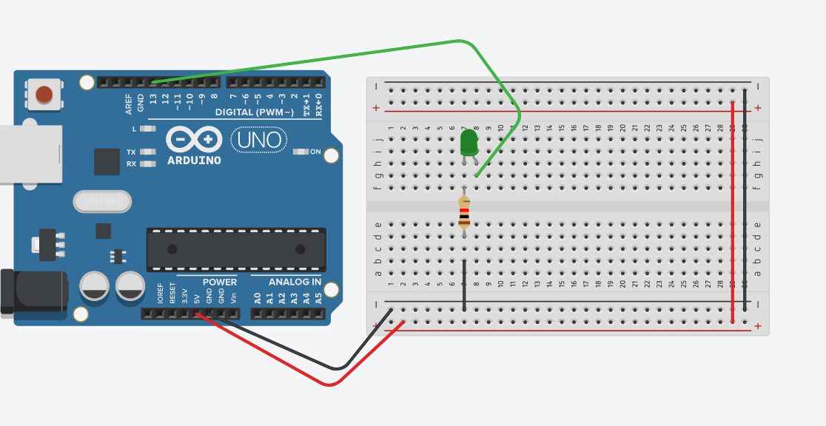
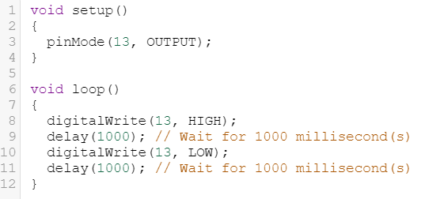
Premier exemple - Faire clignoter une DEL
C'est le "Hello World" de l'informatique physique
Branchage:
Codage:

